Slide 1
Vlk obecný

Slide 2
Datel černý

Slide 3
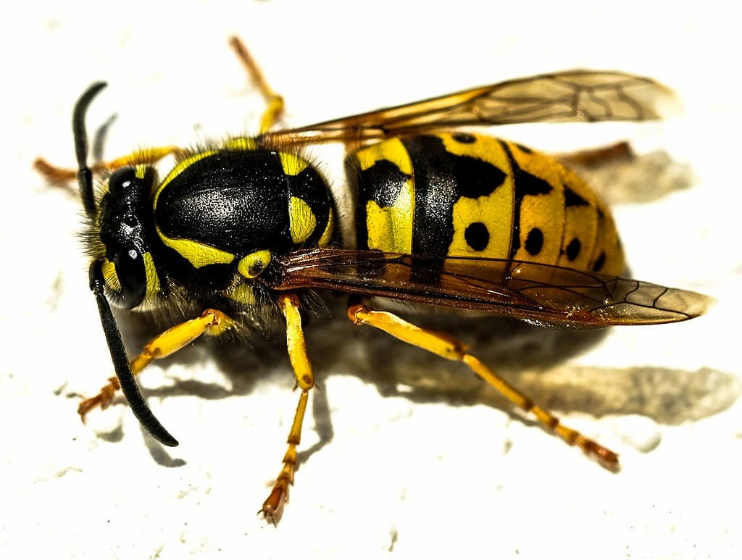
Vosa obecná

Slide 4
Čáp bílý

Slide 5
Kapr obecný

Slide 6
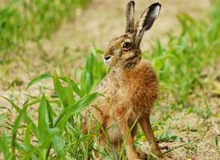
Zajíc polní

Slide 7
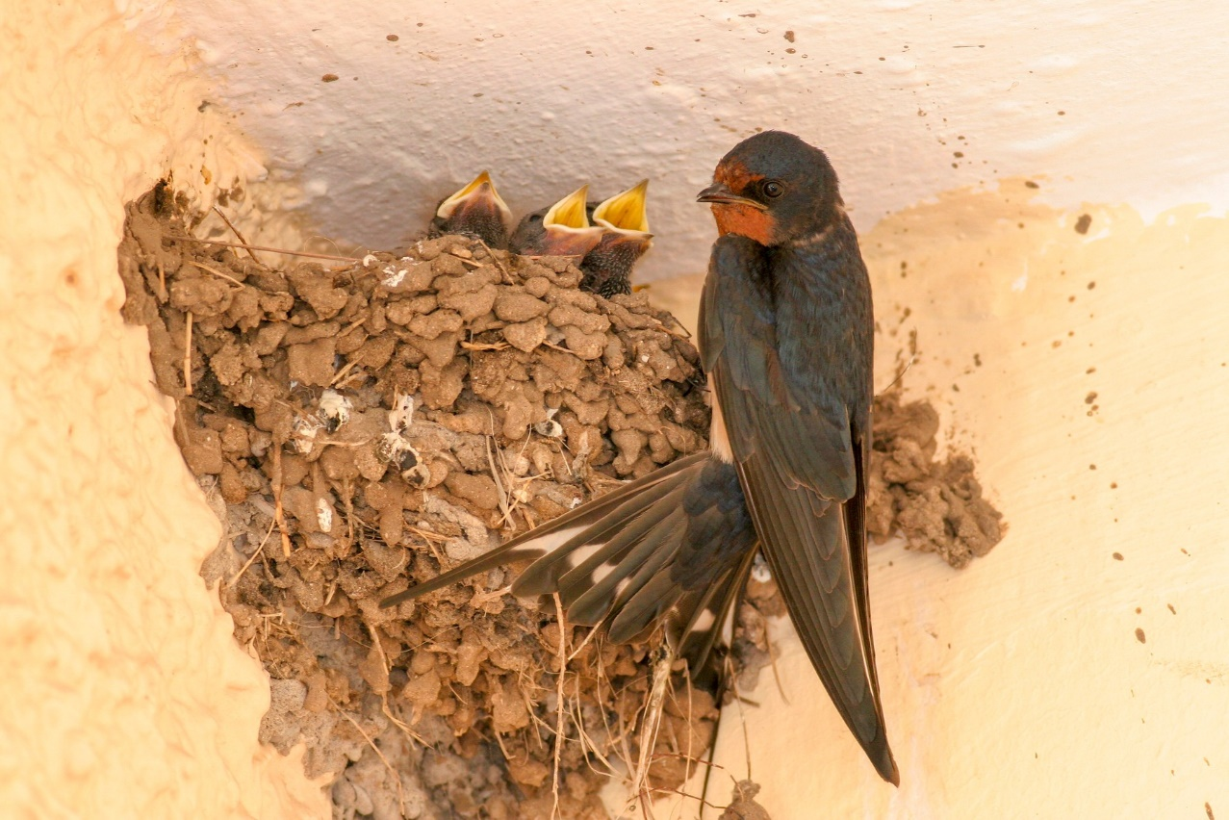
Vlaštovka obecná

Slide 8
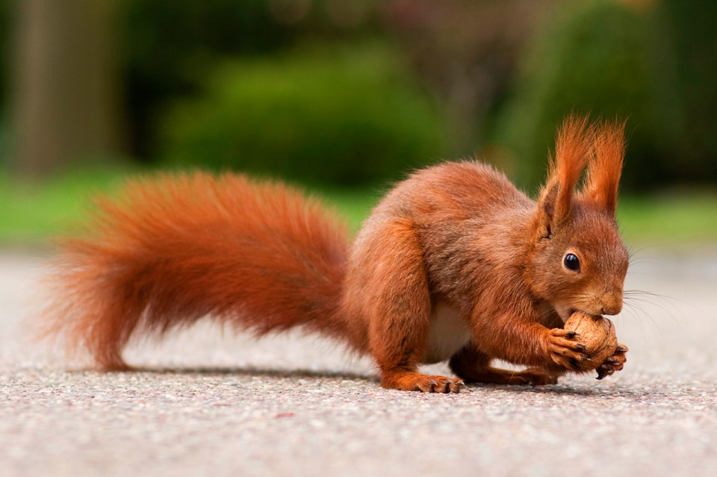
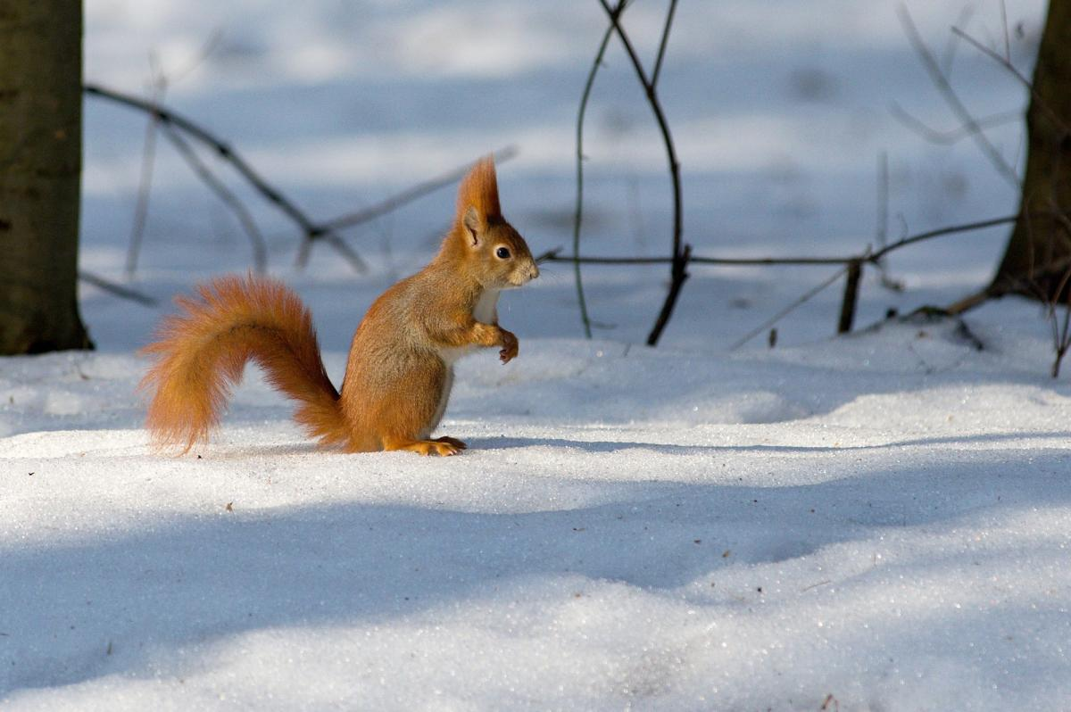
Veverka obecná

Slide 9
Srnec obecný

Slide 10
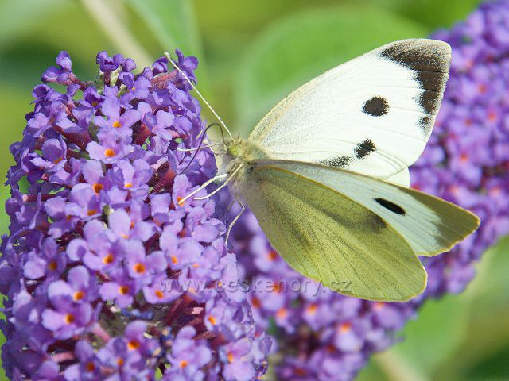
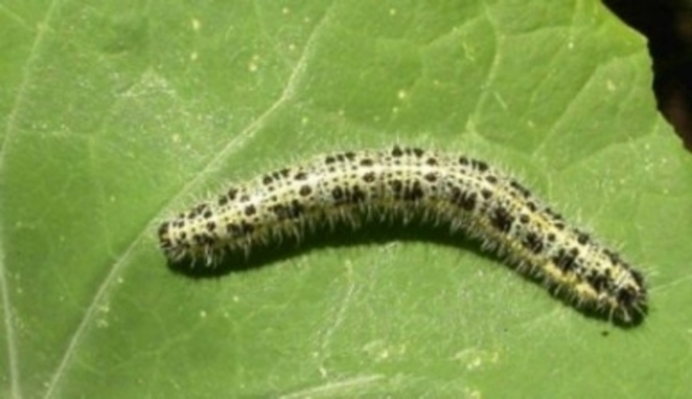
Bělásek zelný

Slide 11
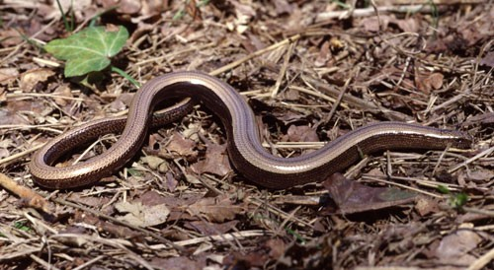
Slepýš obecný

Slide 12
Hlemýžď zahradní

Slide 13
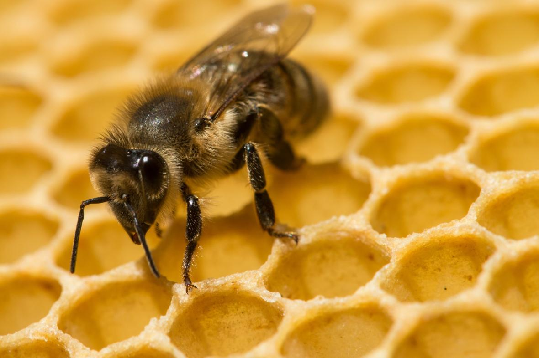
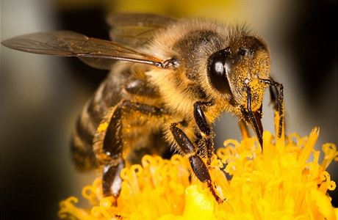
Včela medonosná

Slide 14
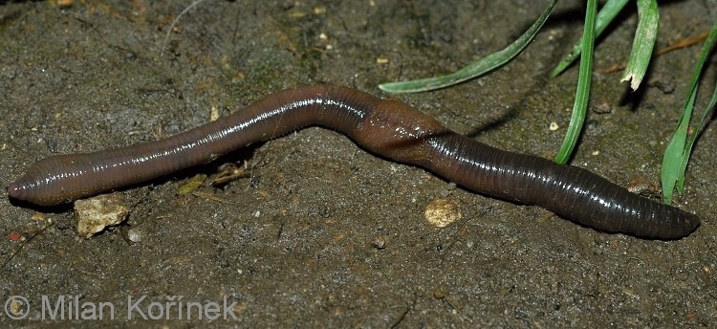
Žížala obecná

Slide 15
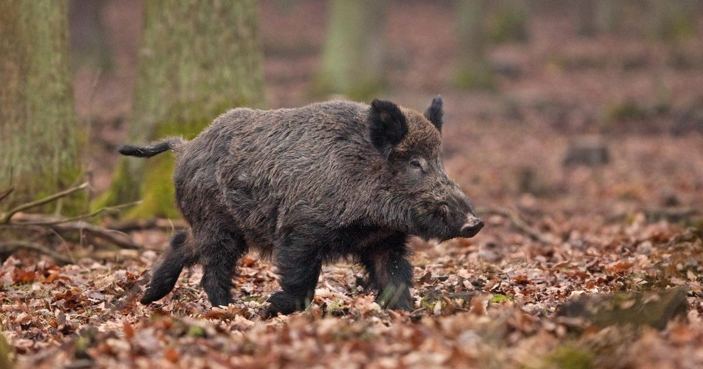
Prase divoké

Slide 16
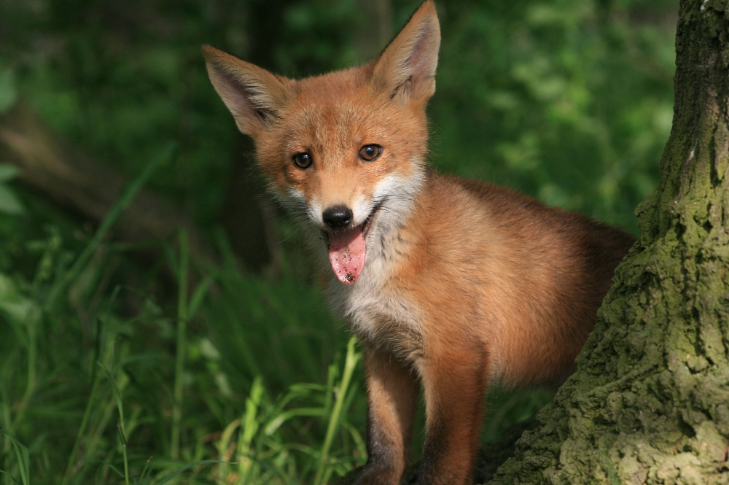
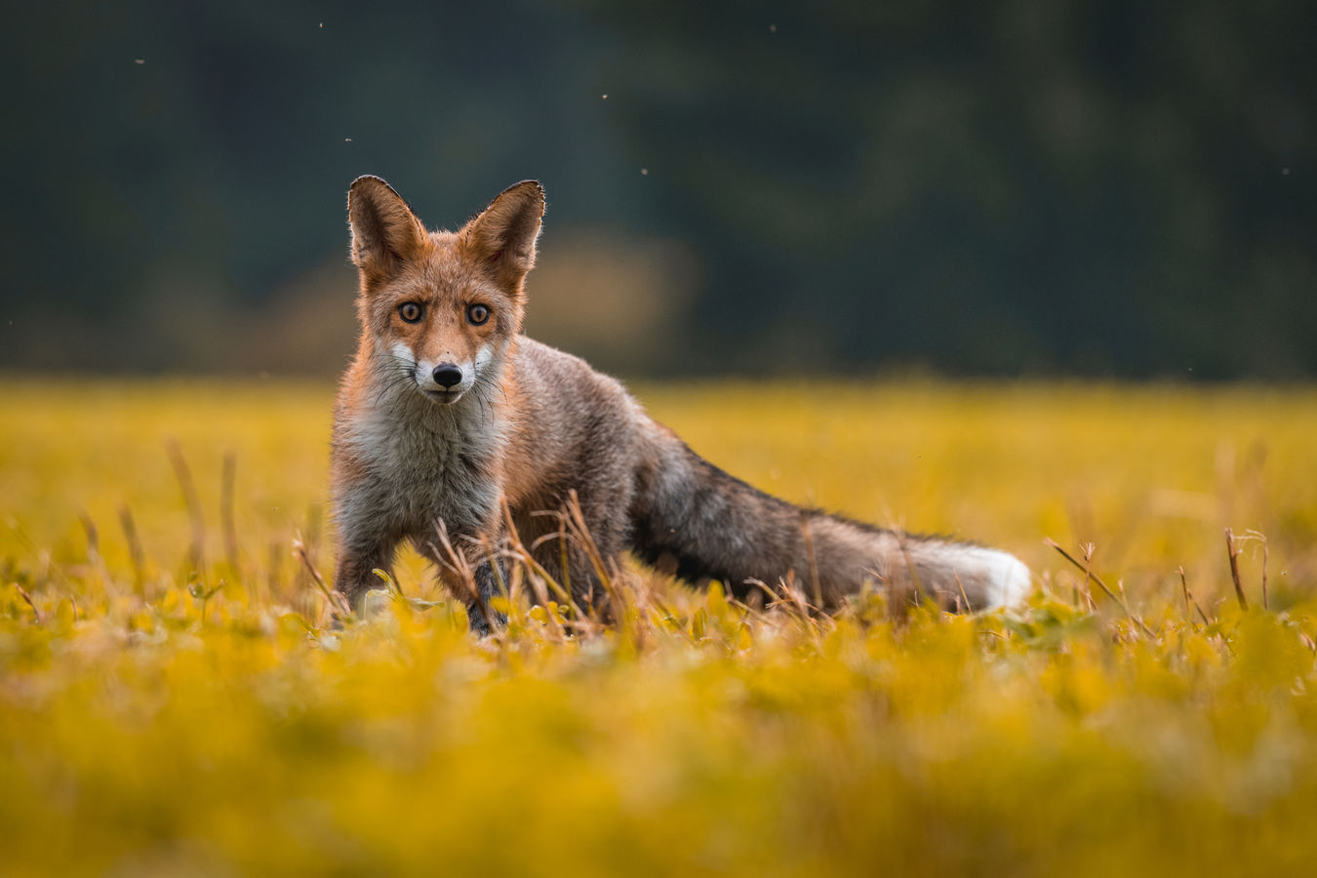
Liška obecná

Slide 17
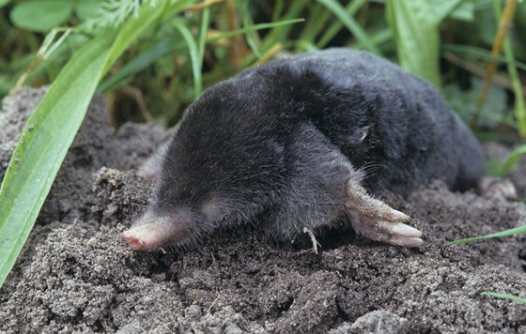
Krtek obecný

Slide 18
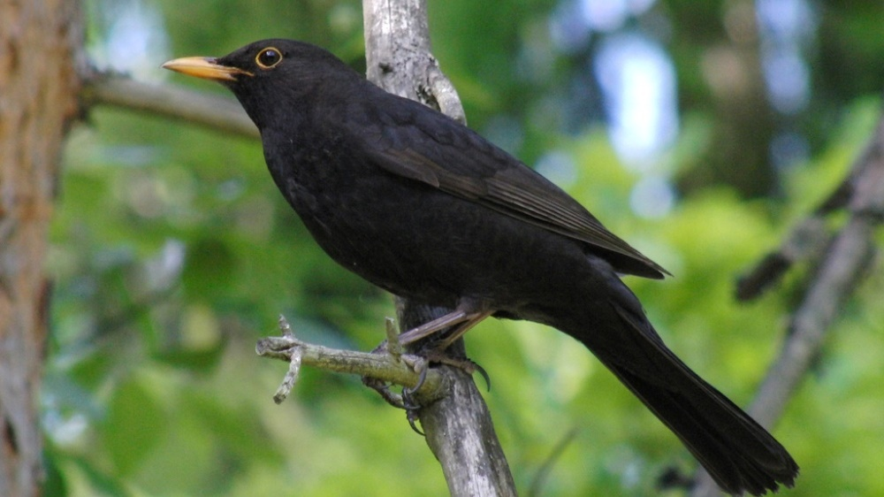
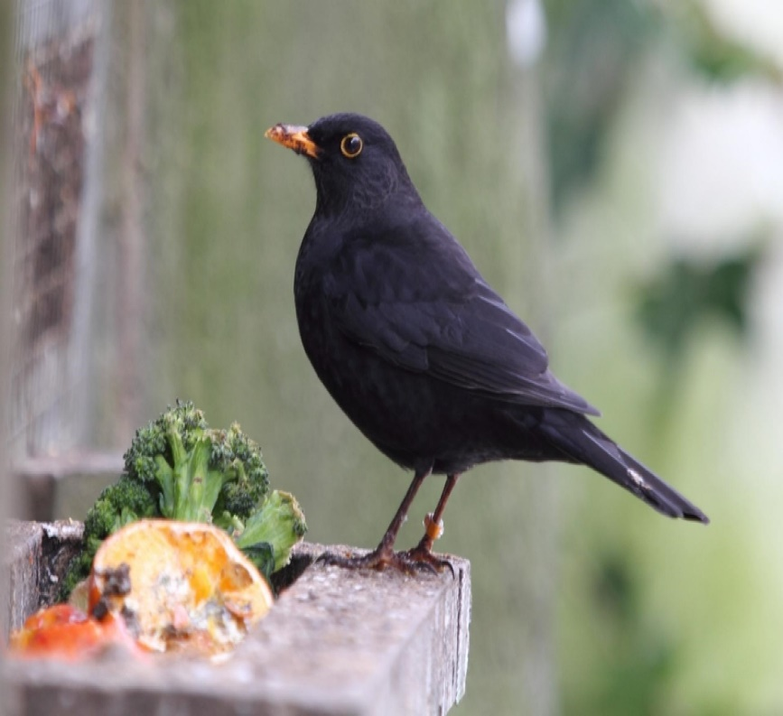
Kos černý

Slide 19
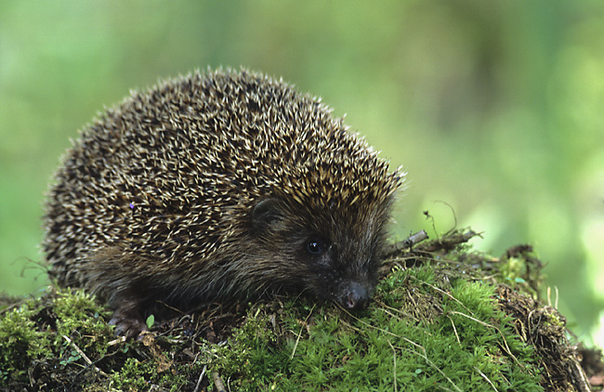
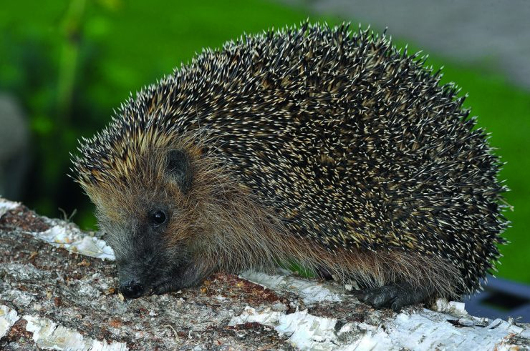
Ježek obecný

Slide 20
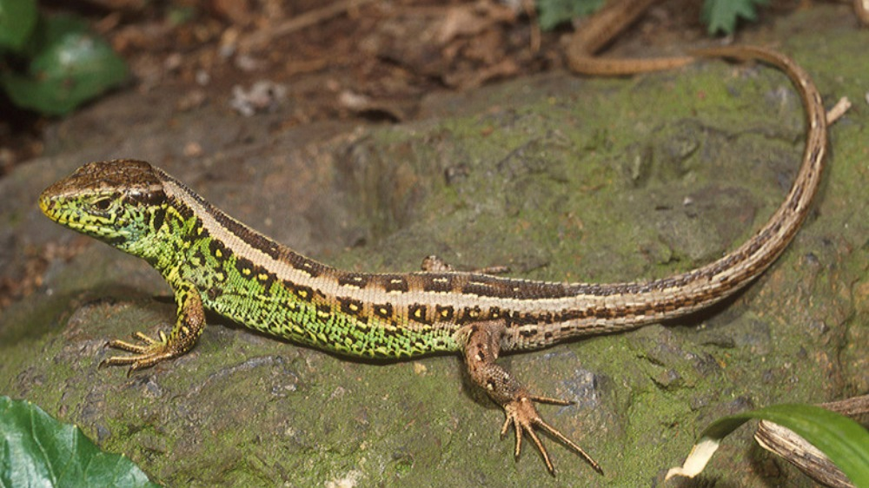
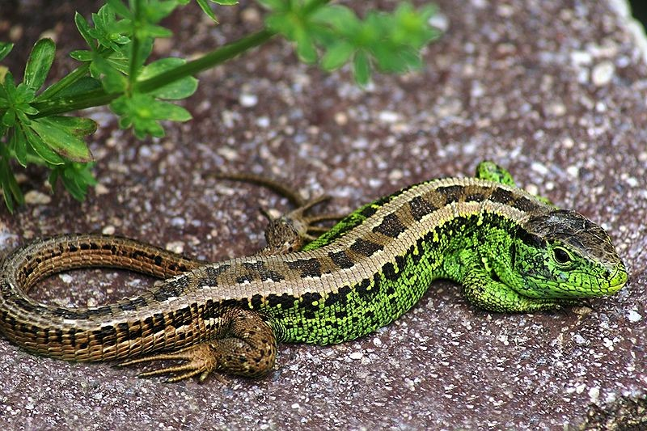
Ještěrka obecná

Slide 21
Výr velký

Slide 22
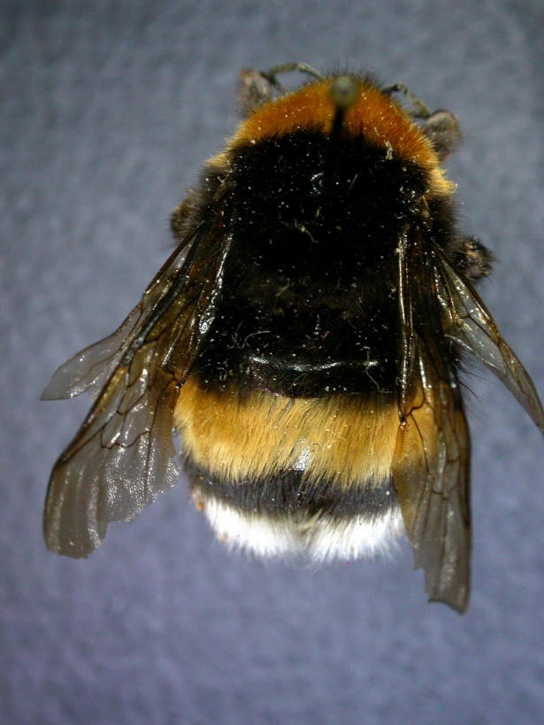
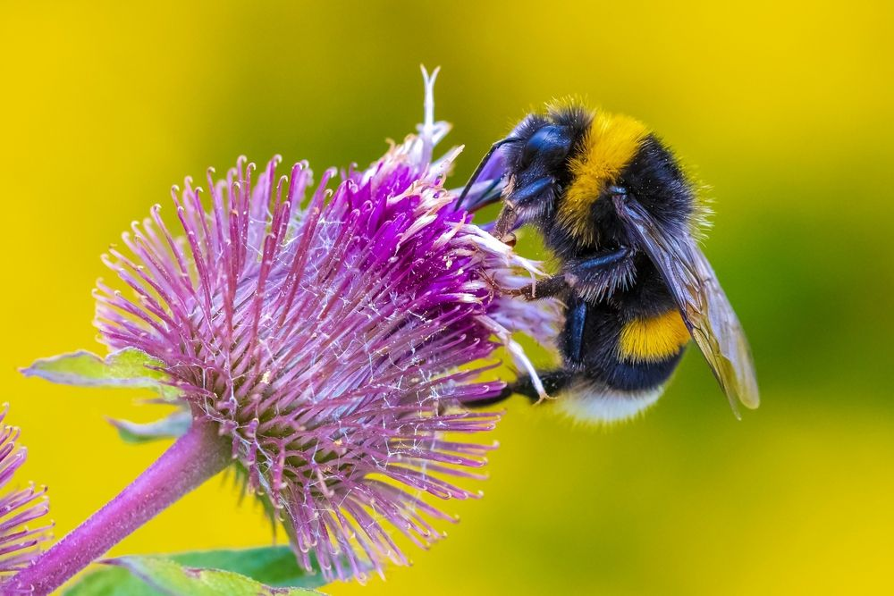
Čmelák skalní

Slide 23
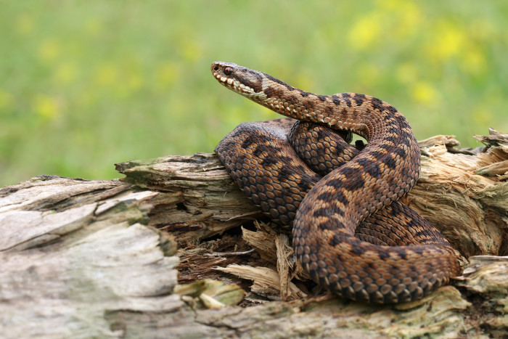
Zmije obecná

Slide 24
Užovka obojková

Slide 25
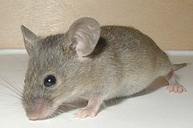
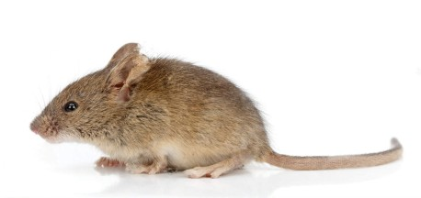
Myš domácí

Slide 26
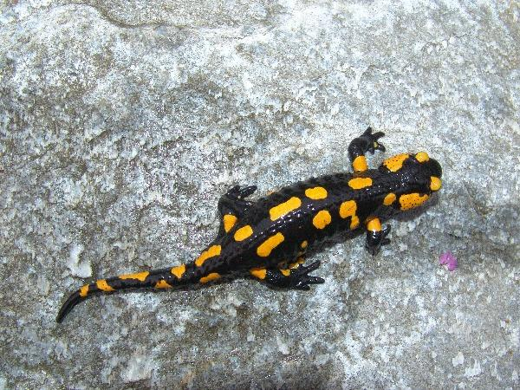
Mlok skvrnitý

Slide 27
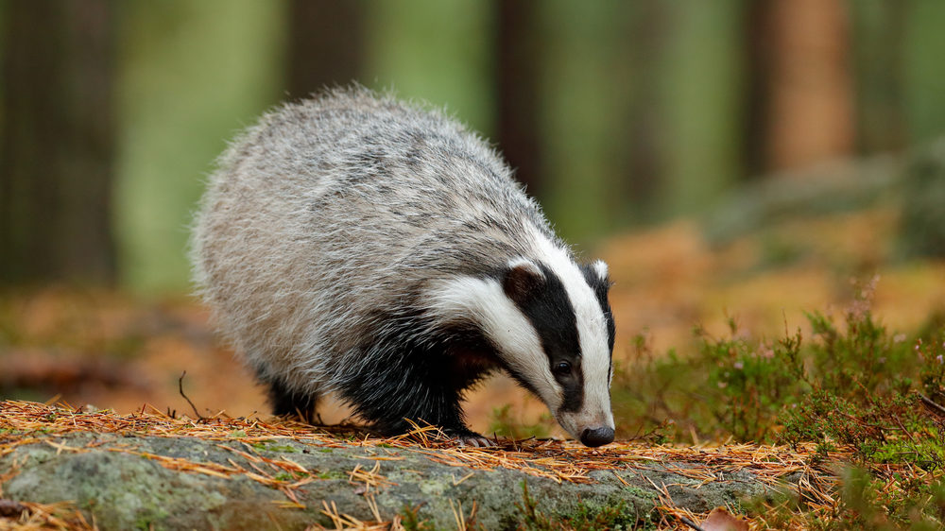
Jezevec lesní

Slide 28
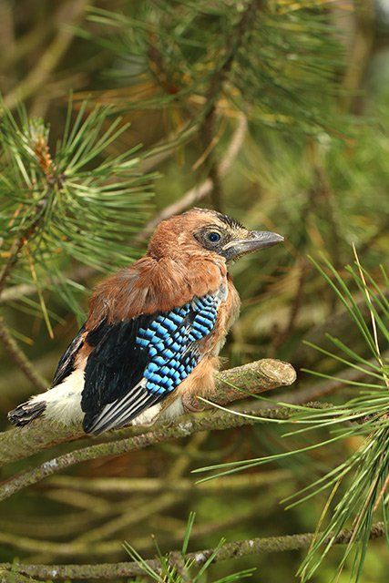
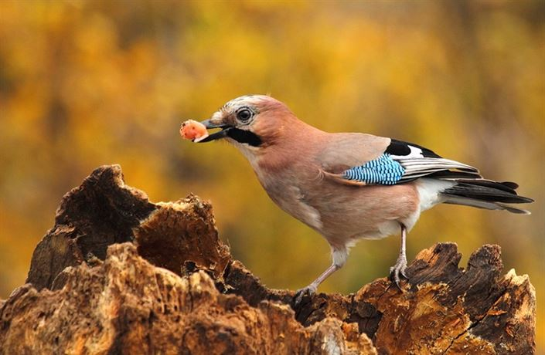
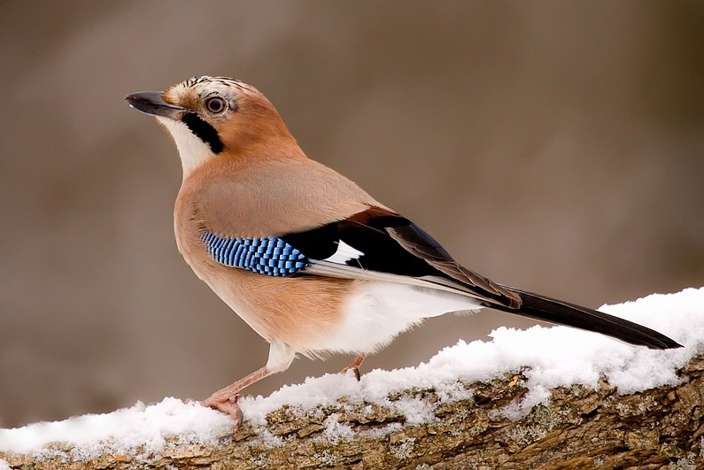
Sojka obecná

Slide 29
Babočka paví oko

Slide 30
Rak říční

Slide 31
Kuna skalní

Slide 32
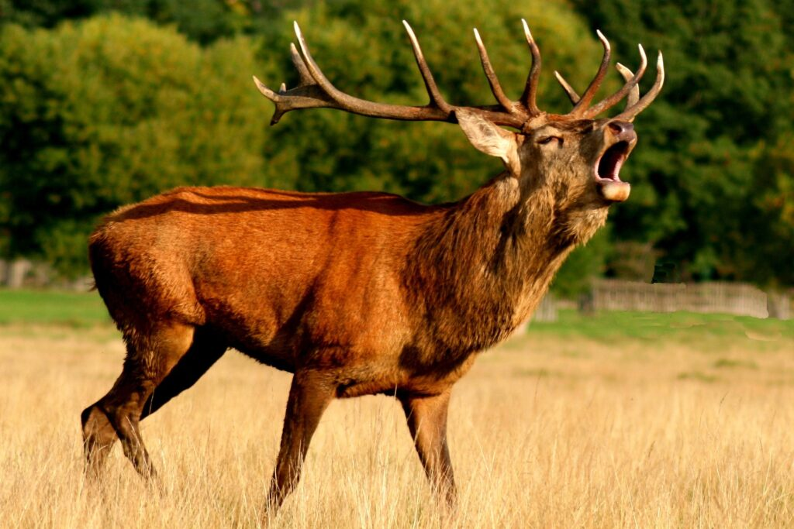
Jelen evropský

Slide 33
Ropucha obecná

Slide 34
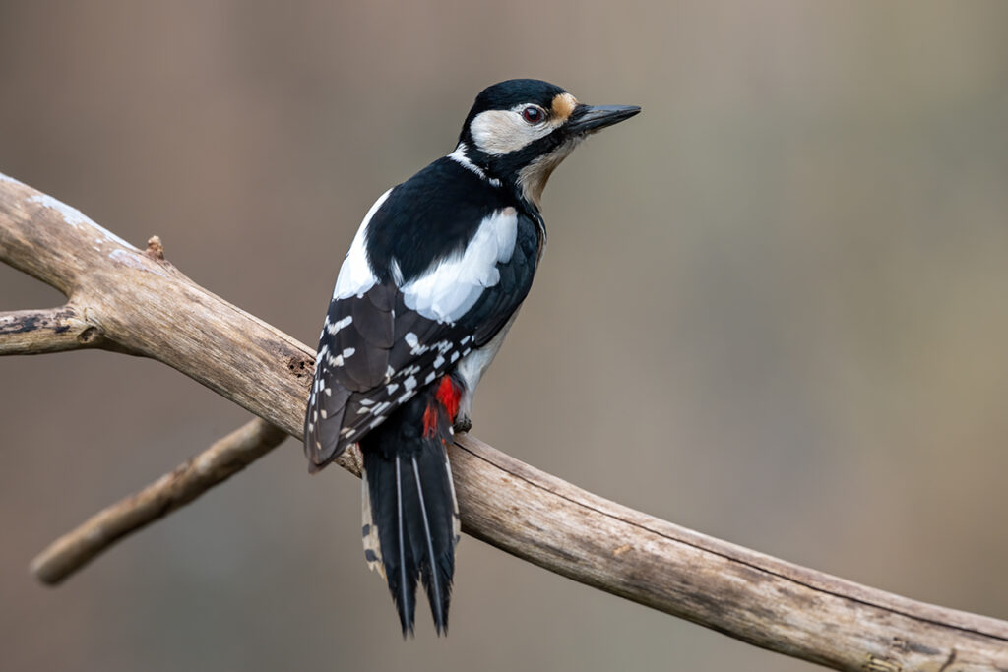
Strakapoud velký

Slide 35
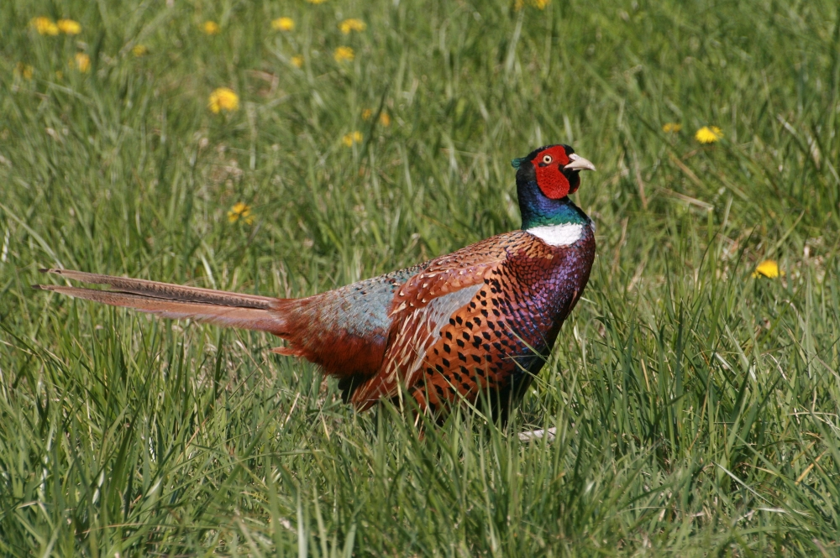
Bažant obecný

Slide 36
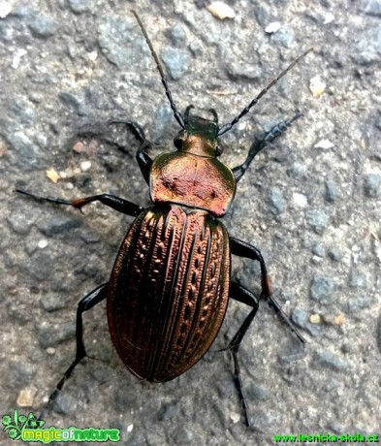
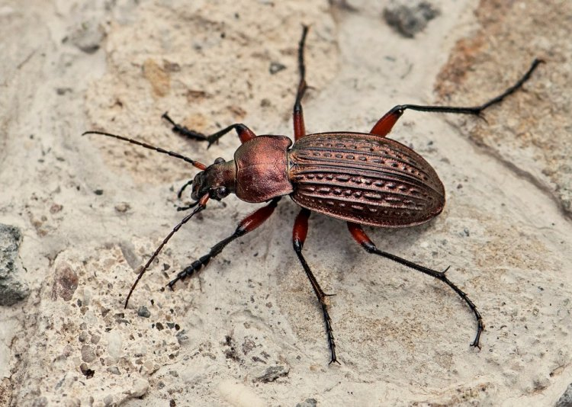
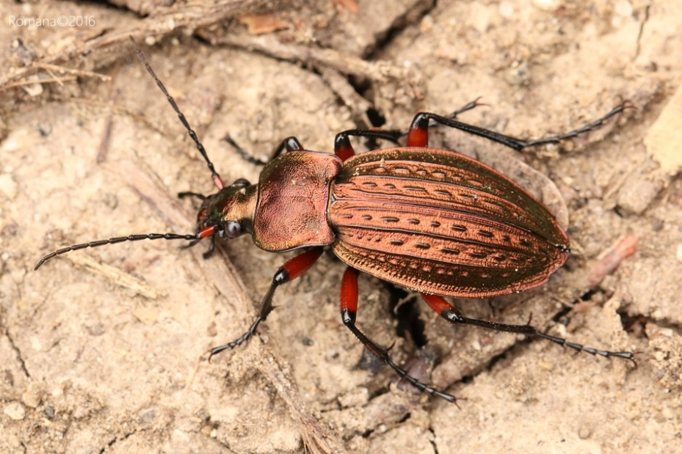
Střevlík měděný

Slide 37
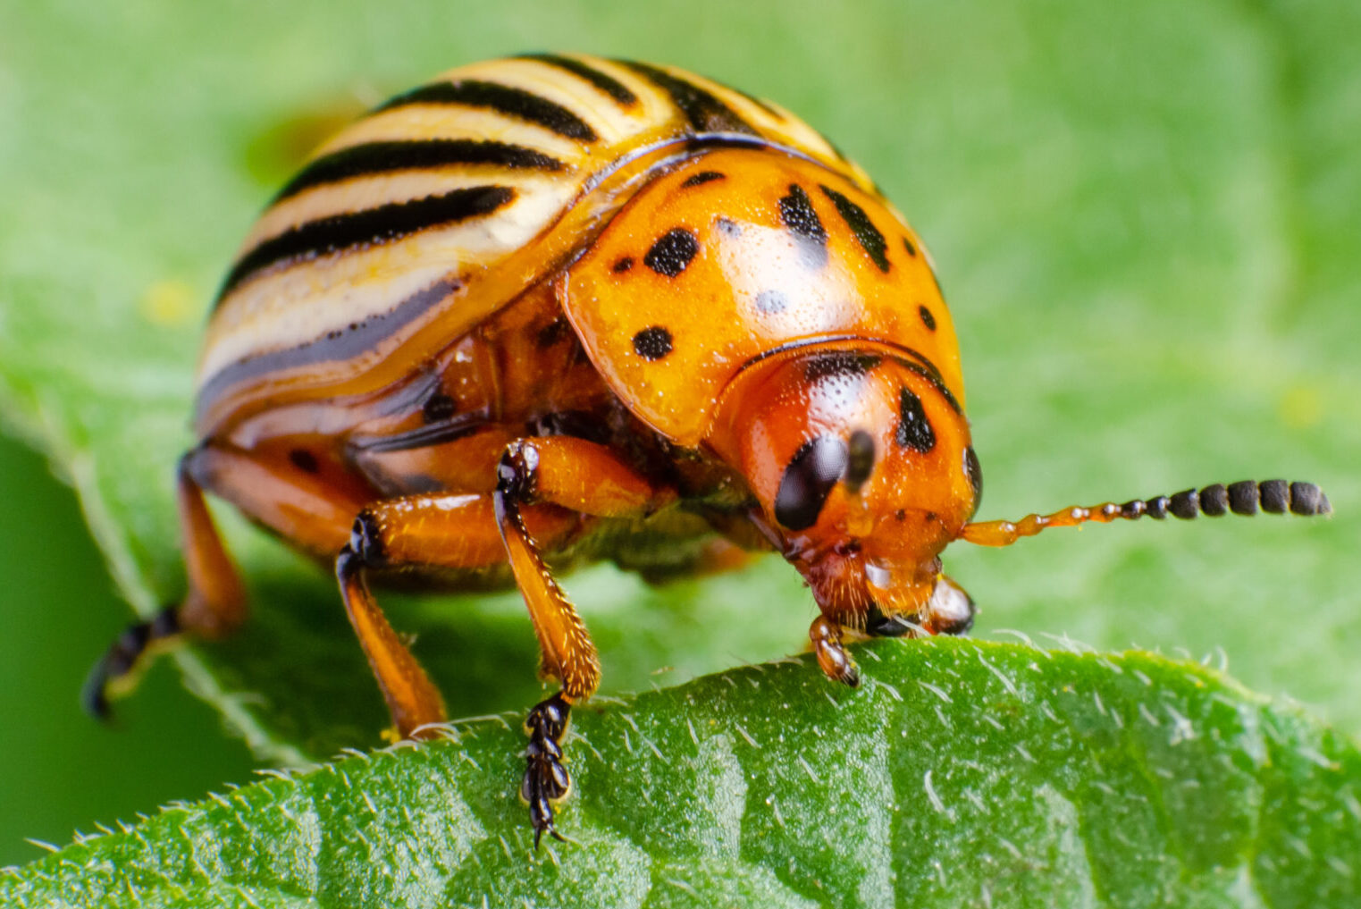
Mandelinka bramborová

Slide 38
Netopýr velký

Slide 39
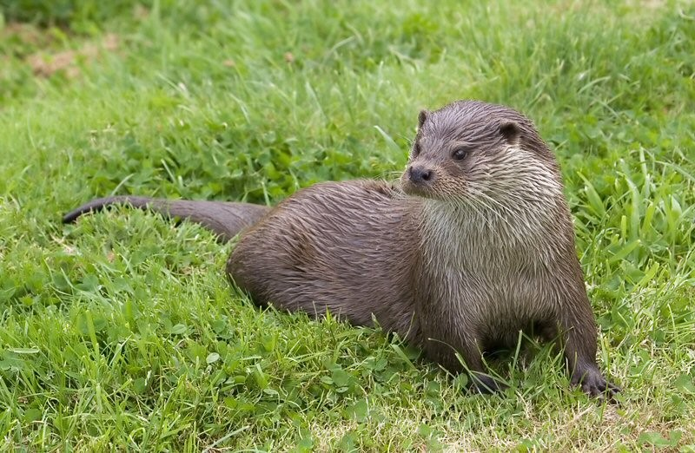
Vydra říční

Slide 40
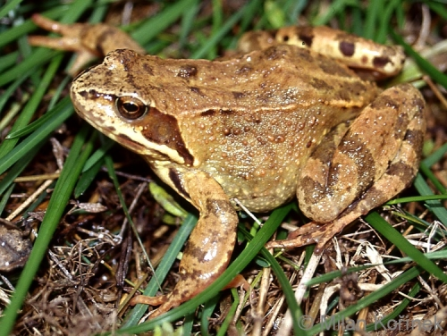
Skokan hnědý

Slide 41
Želva bahenní

Slide 42
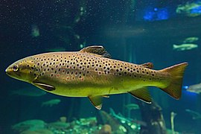
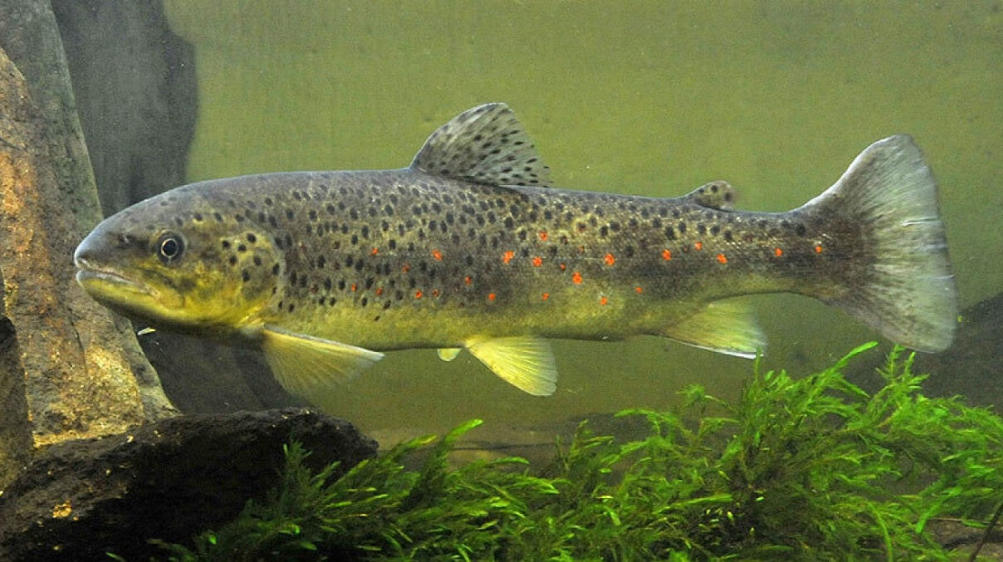
Pstruh obecný

Slide 43
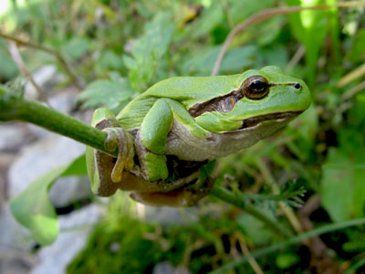
Rosnička zelená

Slide 44
Štika obecná

Slide 45
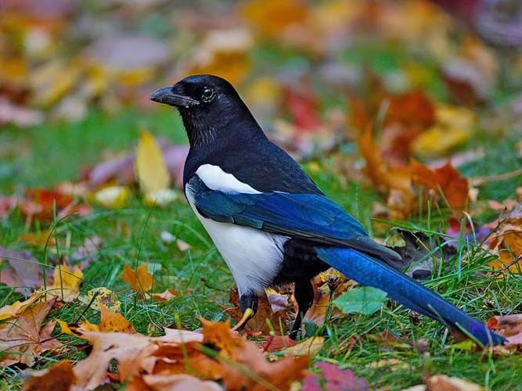
Straka obecná

Slide 46
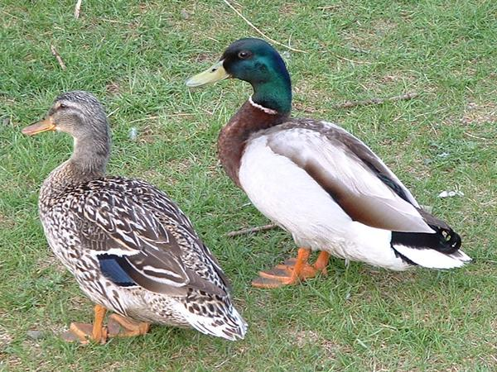
Kachna divoká

Slide 47
Roháč obecný

Slide 48
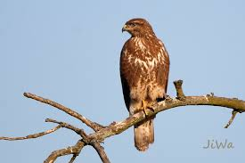
Káně lesní

Slide 49
Sýkora modřinka

Slide 50
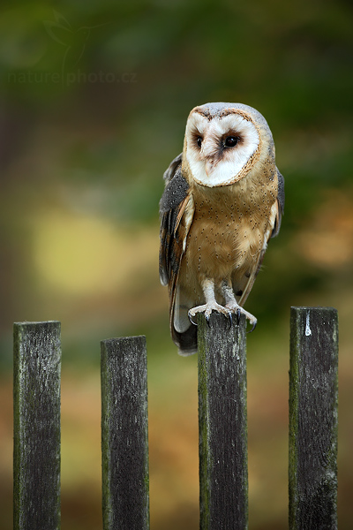
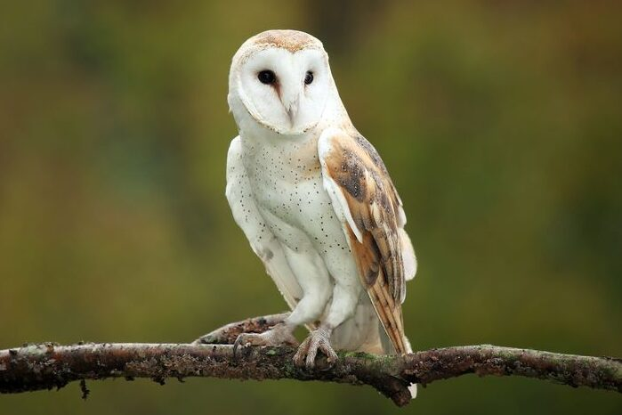
Sova pálená

Slide 51
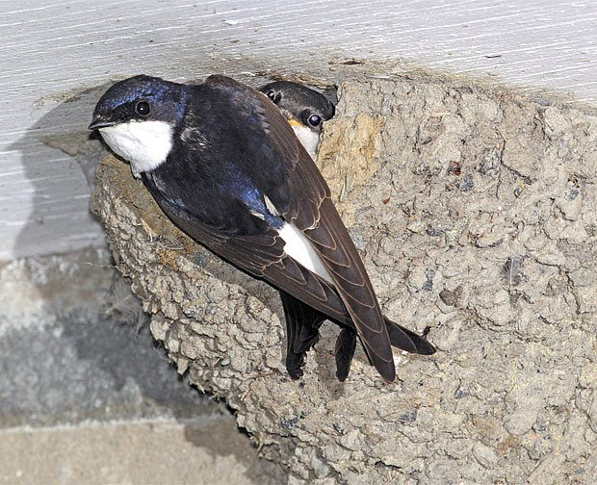
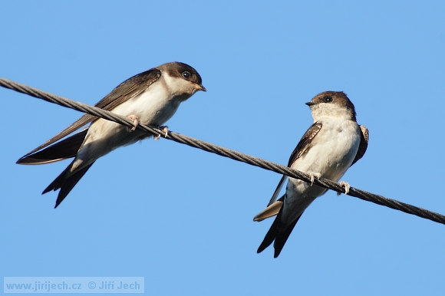
Jiřička obecná

Slide 52
Medvěd hnědý

Slide 53
Koroptev polní

Slide 54
Sýkora koňadra

Slide 55
Skokan zelený

Slide 56
Babočka admirál

Slide 57
Chroust obecný

Slide 58
Lín obecný

